Slide 1
Project
北京理工大学计算机学院
毛先领
maoxl@bit.edu.cn
2023年

Slide 2
项目目标
对海量的文件集合, 运用hadoop平台, 进行MapReduce算法计算, 自动构建一个倒排索引, 然后存储在Hbase中
数据集
压缩文件500MB，解压文件1.43GB
下载地址：i北理群
下载数据之后，请自行预处理，按照10个句子构成一个文件，形成一个海量的文件集合

Slide 3
项目要求
首先，自行搭建hadoop运算环境，可以组建多机协同的集群环境，限于条件也可以搭建单机版运行环境
其次，下载数据，按照10个句子构成一个文件，形成一个海量的文件集合
再次，MapReduce计算框架完成倒排索引构建算法的设计和实现，需要自行设计Mapper和Reducer
最后，将构建的倒排索引存储到Hbase中

Slide 4
项目报告要求
实验报告需要包含如下部分
标题
任务描述
项目核心步骤描述（需要包含Hadoop环境搭建、Mapper和Reducer的设计、Hbase的设计）
核心代码实现（主要包含Mapper和Reducer的实现代码等）
核心运行结果的示意性展示
心得和体会（可选）
提交时间和方式
见实验大作业的要求文档

Slide 5
一些提示

Slide 6
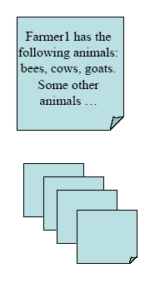
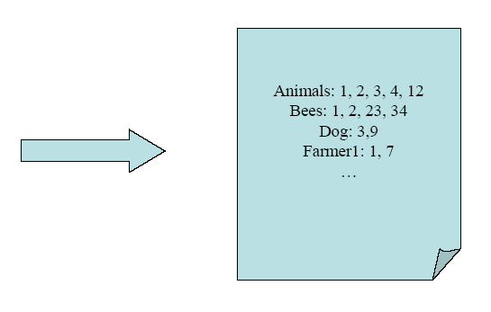
Inverted Index

Slide 7
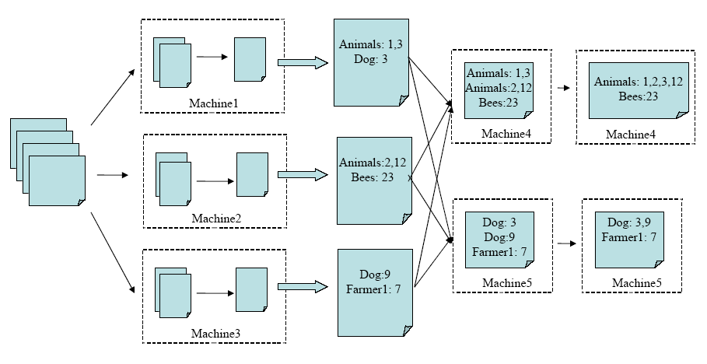





Build Inverted Index
Map: <doc#, doc_content> ➝[<word, doc#>]
Reduce: <word, [doc1, doc3, ...]> ➝ <word, “doc1, doc3, …”>

Slide 8
Build index
Input: web page data
Mapper:
<url, document content> →<term, docid>
Shuffle & Sort:
Sort by term
Reducer:
<term, docid>* → <term, docid*>
Result:
Global index file, can be split by docid range
Notes:
url -> docid

